Slide 1
Бронников Максим
MPI + CUDA

Slide 2
MPI
MPI, интерфейс передачи сообщений, представляет собой стандартный API для передачи данных через сообщения между распределенными процессами.
Процессы, участвующие в программе MPI, имеют частные адресные пространства, что позволяет программе MPI работать в системе с распределенным пространством памяти, например в кластере. Стандарт MPI определяет API передачи сообщений, который охватывает сообщения точка-точка, а также коллективные операции, такие как редукция.

Slide 3
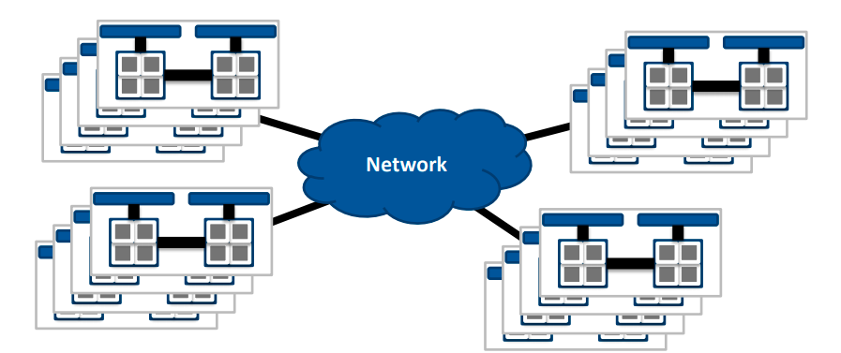
MPI

Slide 4
CUDA
CUDA – это программно-аппаратная архитектура параллельных вычислений, позволяющая существенно увеличить вычислительную продуктивность благодаря использованию графических процессоров NVIDIA.
Управляется командами от CPU.

Slide 5
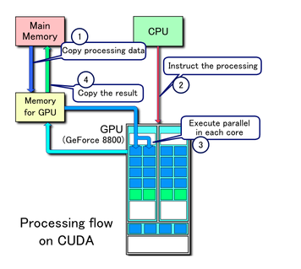
CUDA

Slide 6
MPI + CUDA
Позволяет связать несколько процессов, каждый из которых может управлять собственной GPU под управлением CUDA.
CUDA совместим с MPI
Обмен данными посредством MPI

Slide 7
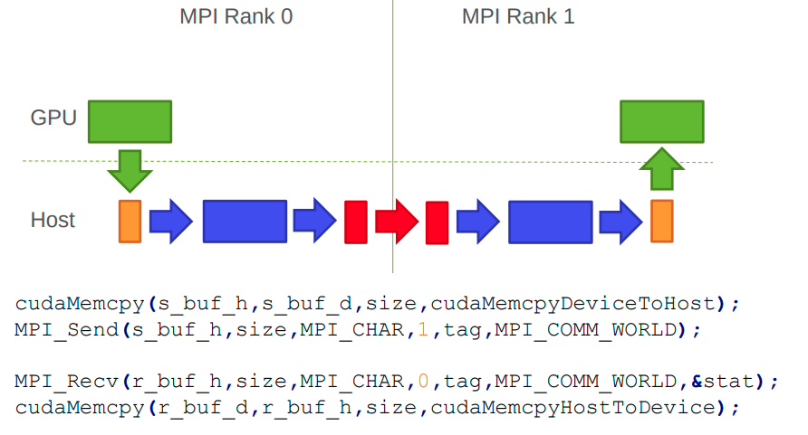
MPI+CUDA обмен данными

Slide 8
MPI + CUDA
Без CUDA-совместимого MPI вам необходимо организовать буферы графического процессора через память хоста, используя cudaMemcpy, между хостом и графическим процессором.
Благодаря совместимости MPI и CUDA этого можно избежать, благодаря использованию общего виртуального адресного пространства.
Появилось начиная с CUDA 4.0

Slide 9
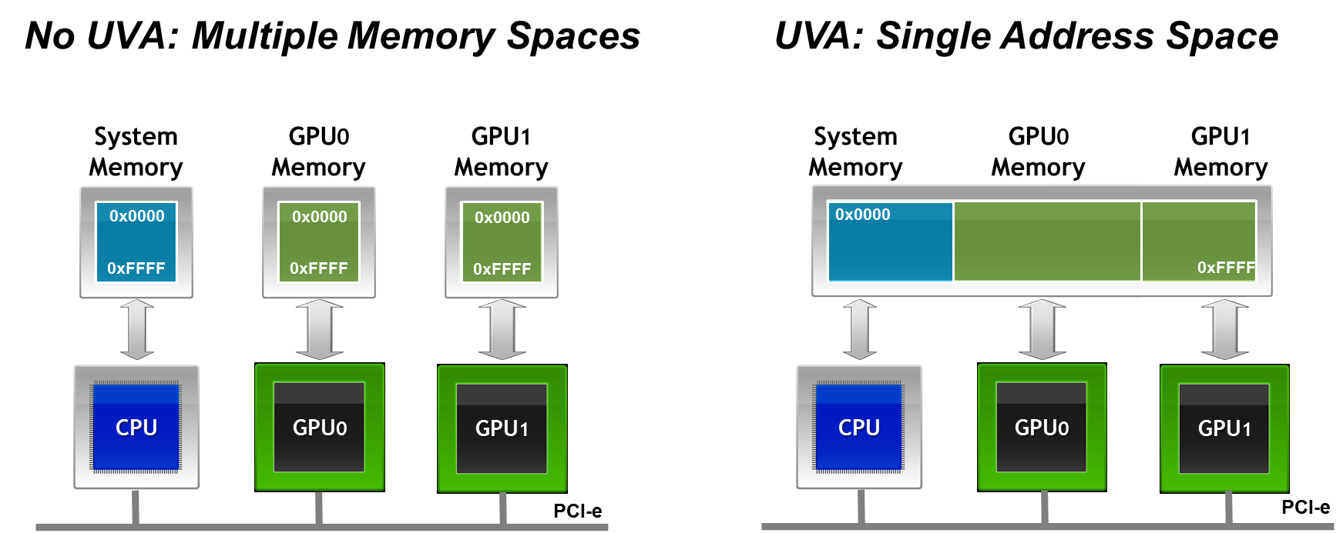
Общее виртуальное пространство

Slide 10
MPI + CUDA
Новейшая функция GPUDirect, представленная в CUDA 5.0, - это поддержка удаленного прямого доступа к памяти (RDMA), с помощью которого буферы можно напрямую отправлять из памяти графического процессора в сетевой адаптер без промежуточной передачи через память хоста
Обменные операции между процессами могут работать сразу между GPU буфферами.

Slide 11
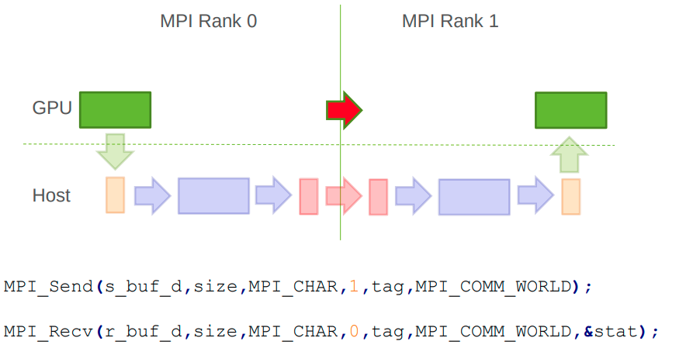
GPUDirect

Slide 12
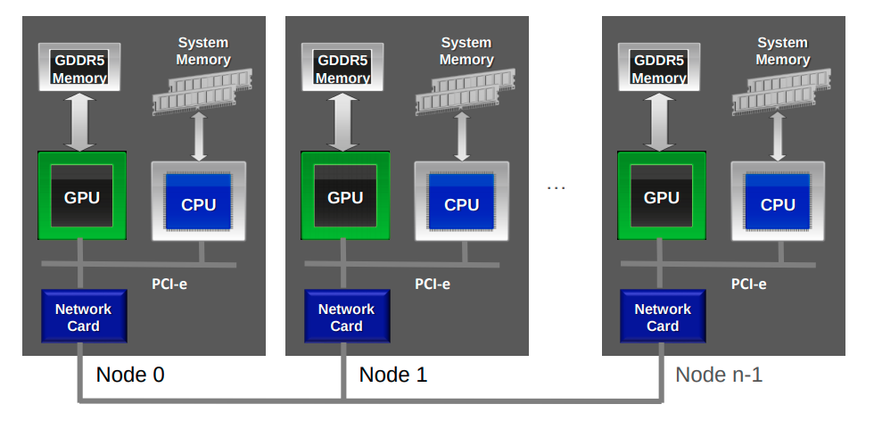
MPI + Cuda

Slide 13
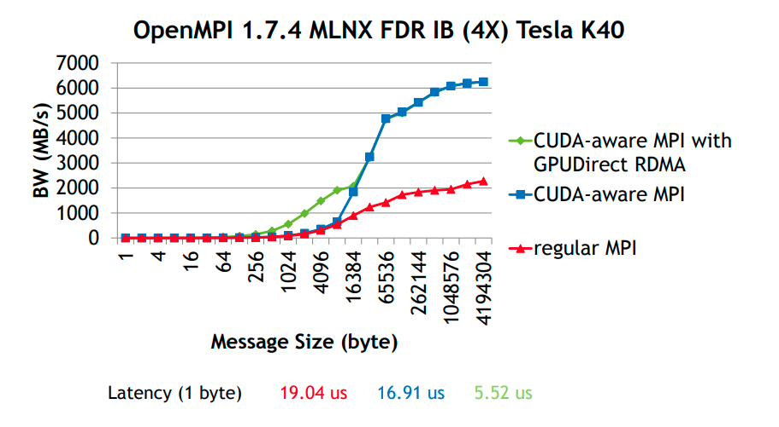
Производительность

Slide 14
Мы молодцы!
Спасибо за внимание!

